Slide 1
HALs
Luu An Phu

Slide 2
Agenda
Khái niệm HALs và tại sao cần nó
Legacy HAL và Conventional HAL
Project Treble
HIDL và Binderized HALs
Triển khai Binderized HAL

Slide 3
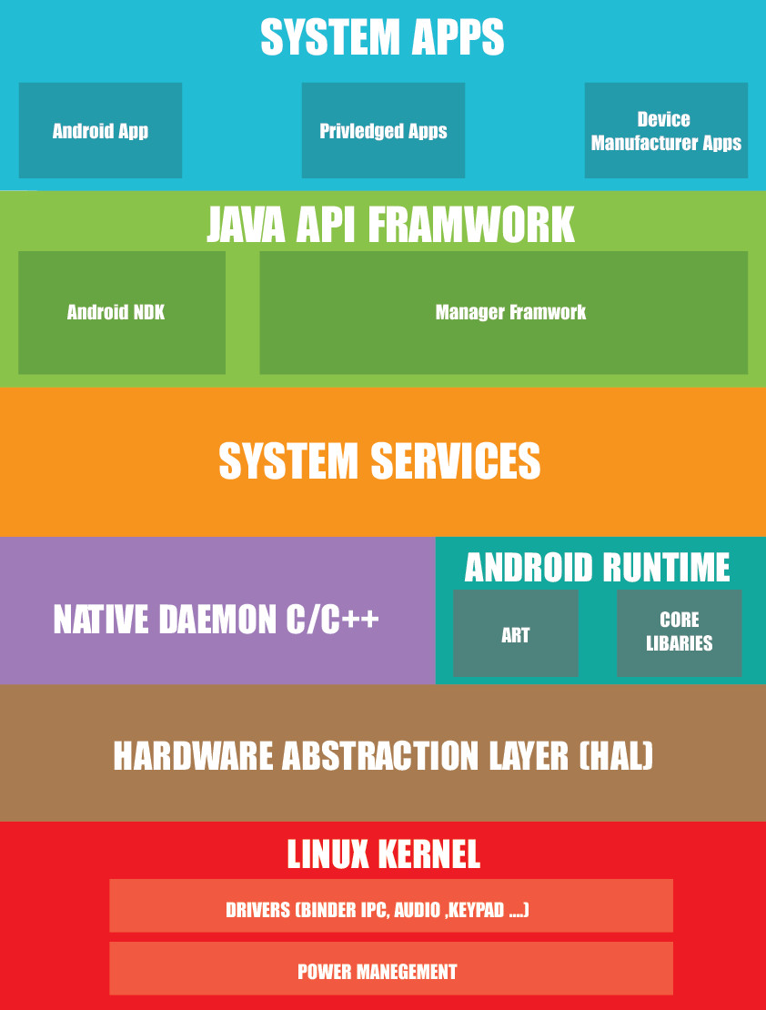
Khái niệm HAL và tại sao cần nó

Slide 4
Khái niệm HAL và tại sao cần nó
1. HAL(Hardware Abstraction Layer) là một lớp trung gian giữa driver điều khiển phần cứng thiết bị và phần mềm ứng dụng.
2.HAL định nghĩa một interface mô tả cách tương tác với một loại phần cứng cụ thể
3.HAL cho phép các nhà sản xuất đóng gói hardware và tương tác với nó thông qua các api đã định nghĩa mà không cần tiết lộ mã nguồn của phần cứng

Slide 6
Khái niệm HAL và tại sao cần nó
HAL bản chất là sẽ open các device file và điều khiển chúng
Sử dụng chủ yếu là ngôn ngữ C++ để open và điều khiển device file đó

Slide 7
Legacy HAL và Conventional HAL
Là các phiên bản HALs cũ không còn được dùng nữa từ Android 8
Tuy nhiên chúng ta cần vẫn phải hiểu tại sao nó lại bị thay thế

Slide 8
Legacy HAL và Conventional HAL
Legacy HAL tạo ra một libary share .so để dùng chung cho việc giao tiếp với phần cứng , trong này nó sẽ chứa hầu hết các module phần cứng , gây đến lãng phí.
Conventional HAL khắc phục được nhược điểm trên , mỗi module sẽ có một stub .so cụ thể để truy cập và get được chúng , chúng ta truy cập thông qua libhardware.so và hw_get_module để lấy một module bất kì.

Slide 9
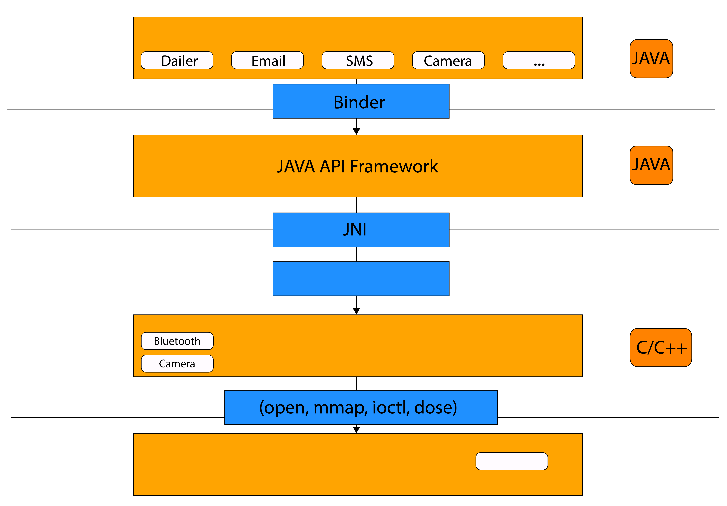
Legacy HAL và Conventional HAL
.so
HAL
HAL
Device driver

Slide 10
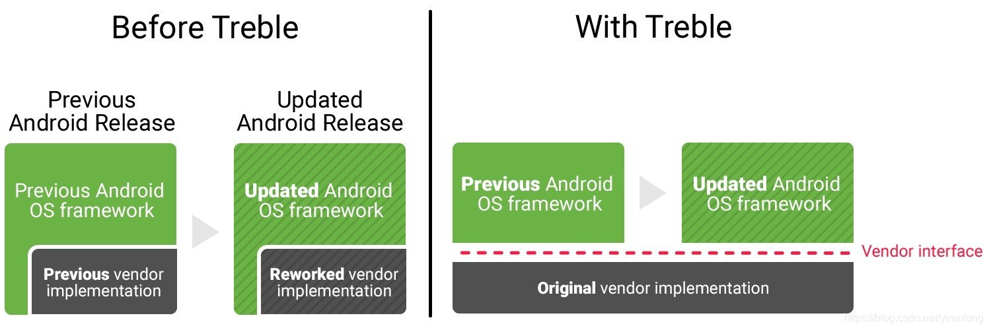
Project Treble

Slide 11
Project Treble
Trong các phiên bản android cũ mỗi khi nâng cấp android từ phiên bản cũ thành mới phải thay đổi cả framework và cả hardware.
Do chúng được gắn liền với nhau nên dù hardware không có gì cần thay đổi , chúng vẫn phải được cập nhật để phù hợp với framework của Android.
Project Treble ra đời tách các hardware lớp HAL ra một lớp riêng và framework riêng để sau nâng cấp dễ dàng hơn.

Slide 12
HIDL và Binderized HAL
Từ Android 8 HAL và Framework đã được tách riêng do project treble.
HIDL là một ngôn ngữ được sử dụng để định nghĩa interface giữa HAL và người dùng của nó ,đặc biệt là giao tiếp IPC trong Android.
Do hạn chế nhiều nên Android chuyển dịch sang sử dụng AIDL cho tất cả các định nghĩa interface.
Về cơ bản HIDL có cách triển khai khá giống với AIDL và nó là cũng là một ngôn ngữ IDL.
AIDL thì giống java còn HIDL giống C++ hơn.

Slide 13
HIDL và Binderized HAL
Các HAL cũ đã không còn được triển khai nữa thay vì đó dùng Binderized HAL
Được dùng để kết nối HAL với các client khác như kiểu framework app , Native
Thay thế phương pháp socket được dùng trước đó bằng Binder với Binder driver nằm ở Kernel.

Slide 14
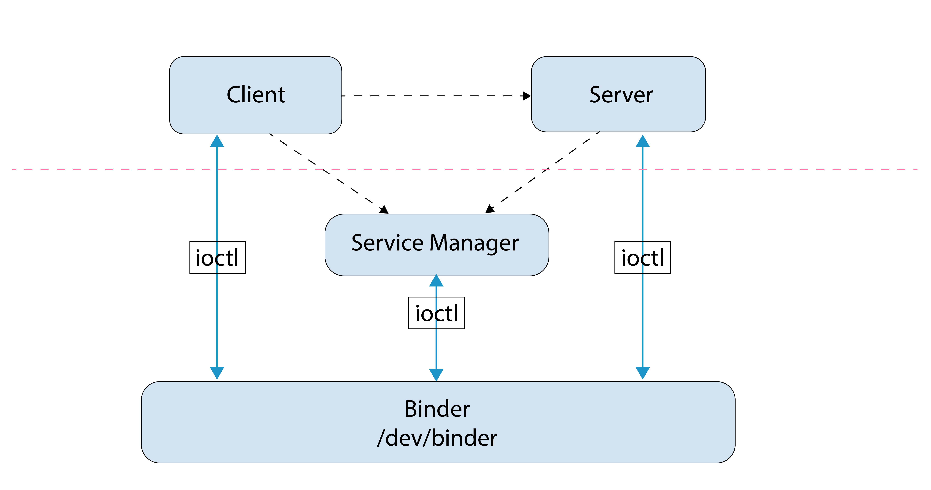
HIDL và Binderized HAL

Slide 15
HIDL và Binderized HAL
Binder từ đó được mở rộng thành “/dev/binder/” , “/dev/hwbinder” , “/dev/vndbiner”.
Đối với hidl sẽ dùng là hwbinder còn aidl sẽ dùng là vndbinder.

Slide 16
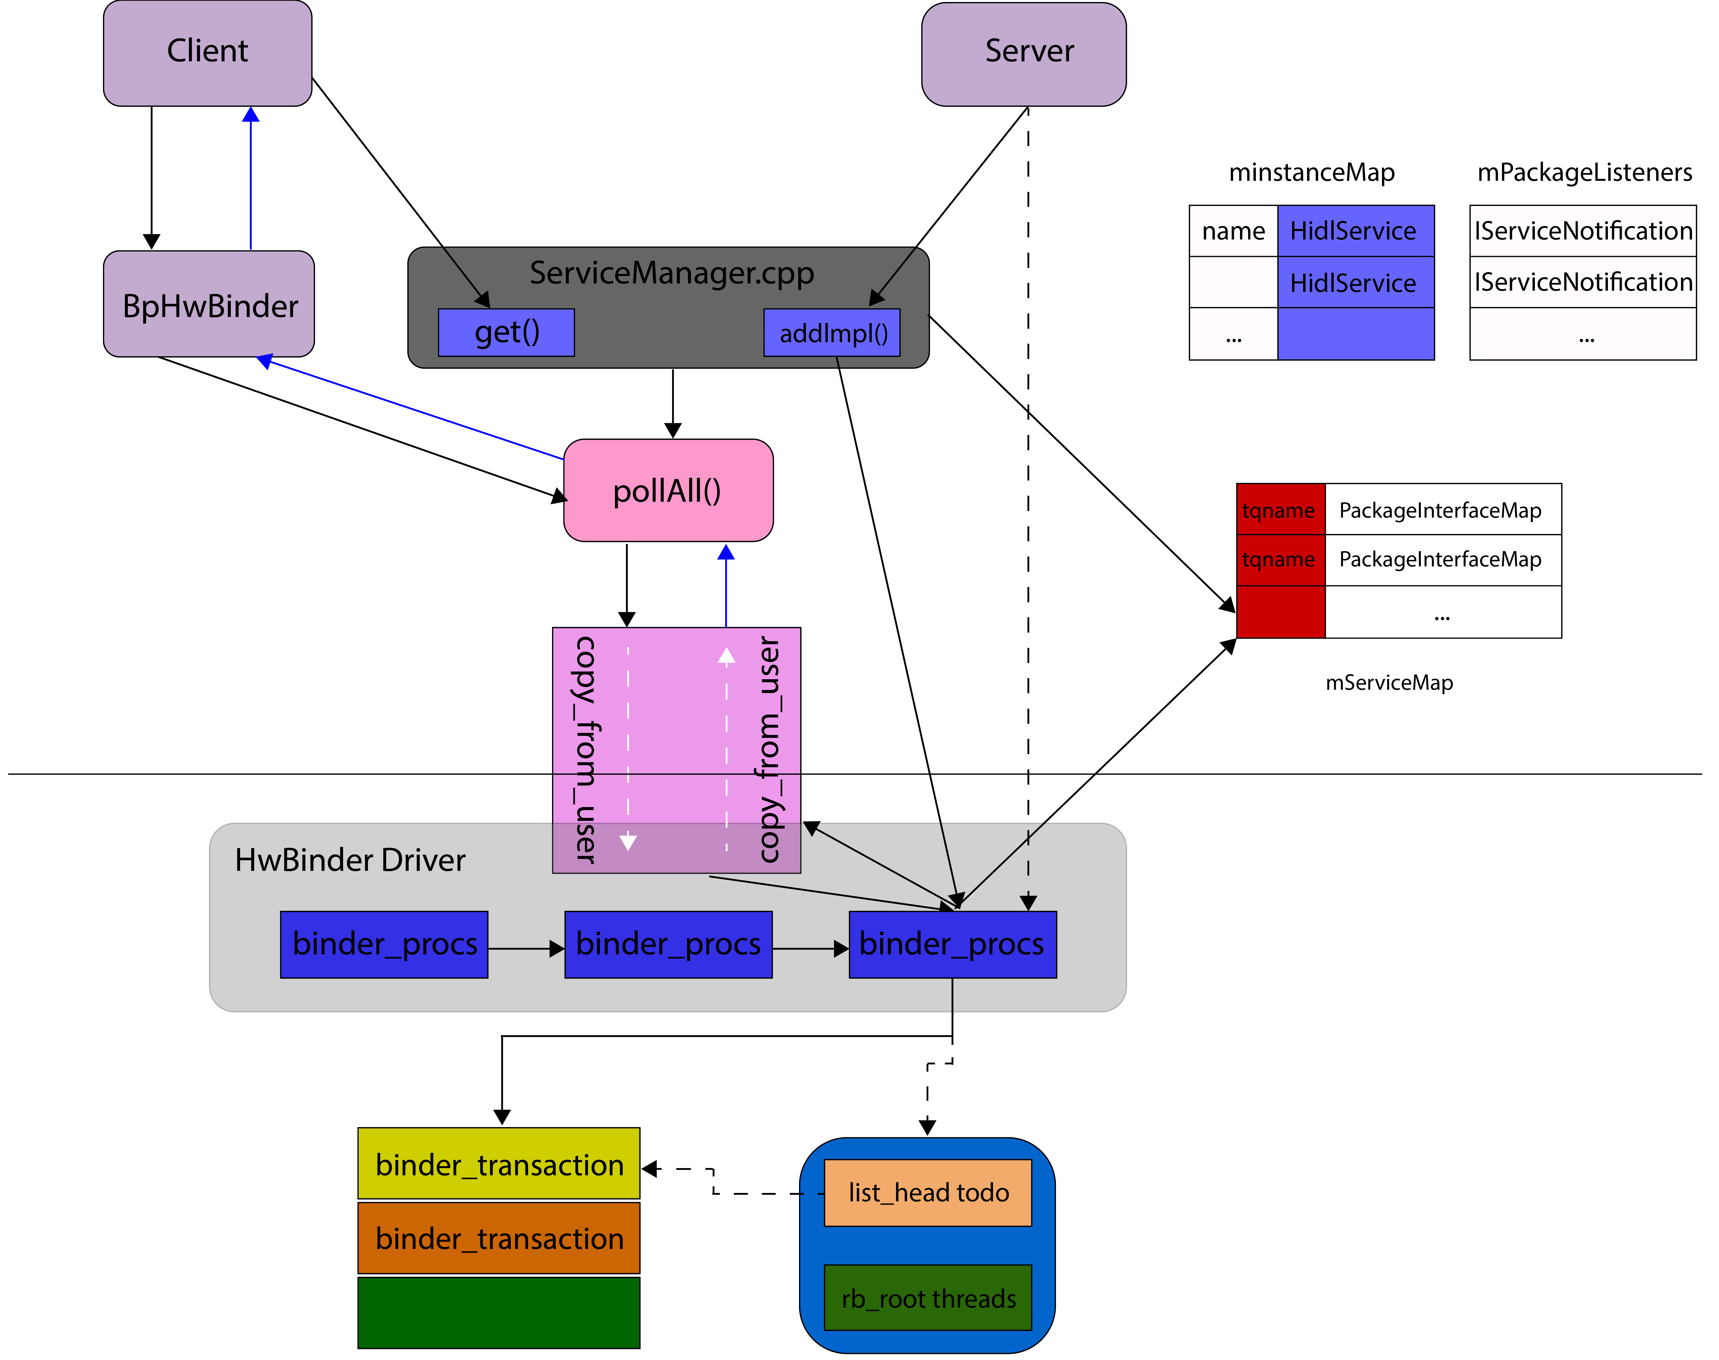
HIDL và Binderized HAL

Slide 17
Triển khai Binderized HAL
Sử dụng C++ để open 1 device file điêu khiển hardware

Slide 18
THANK YOU

